Slide 1
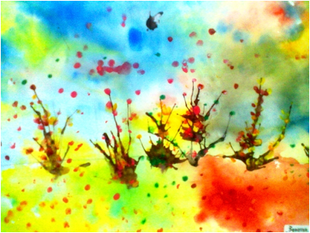
Что такое кляксография? «В гостях у кляксы»

Slide 2
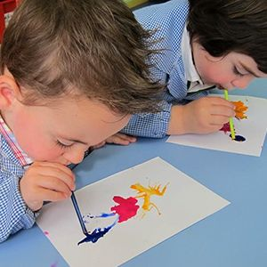
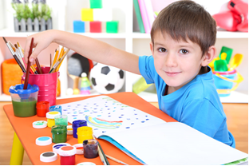
Цель: Познакомиться с таким способом изображения, как «кляксография», показать её выразительные возможности.

Slide 3
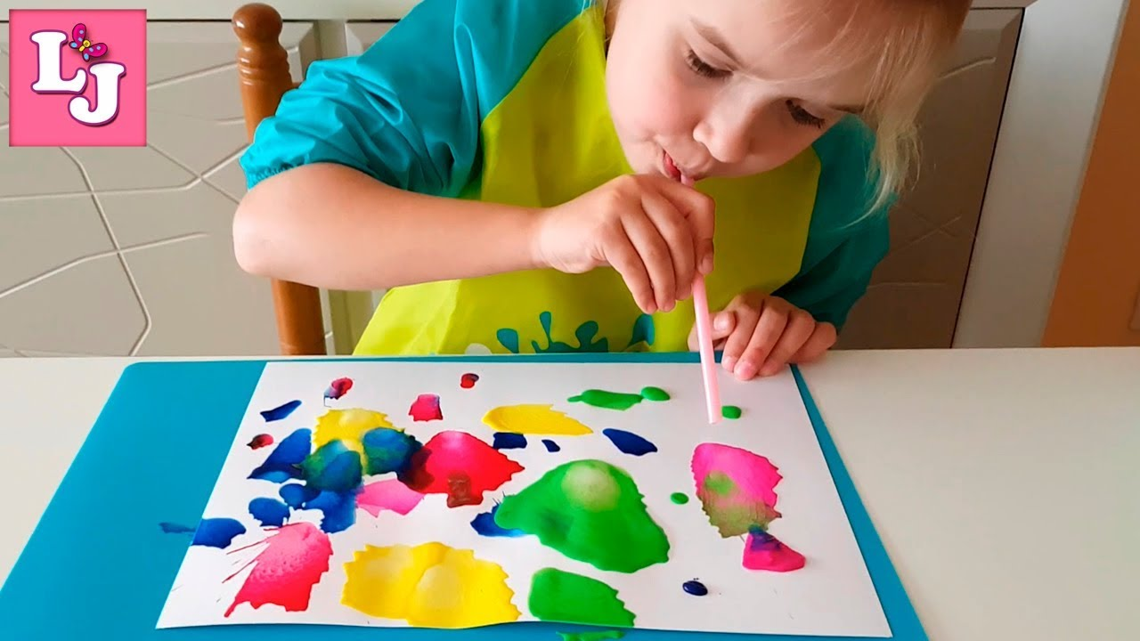

Slide 4
Просмотр фрагмента мультфильма
« Приключения Буратино»

Slide 5
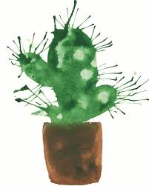
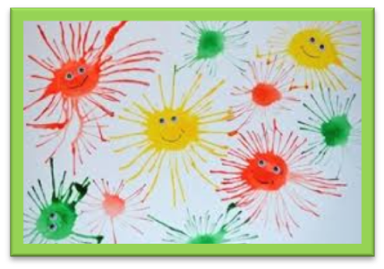
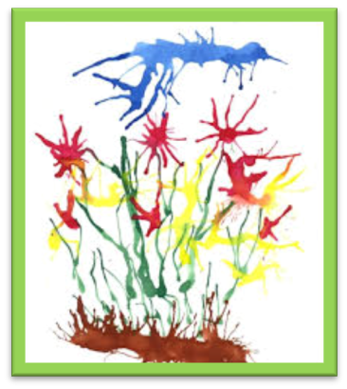
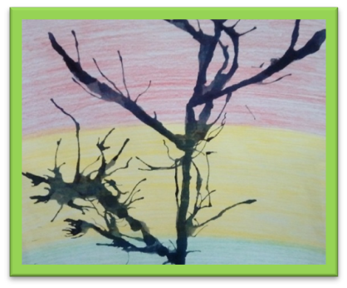
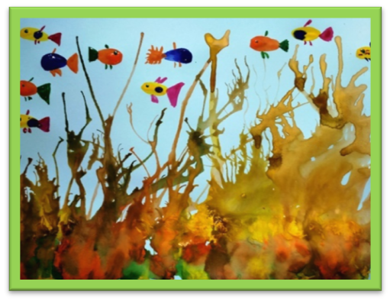

Slide 6
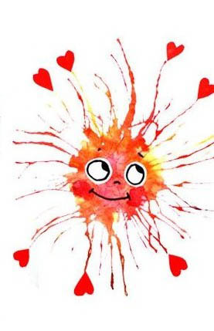
Что же такое «кляксография»?
?
?
?

Slide 7
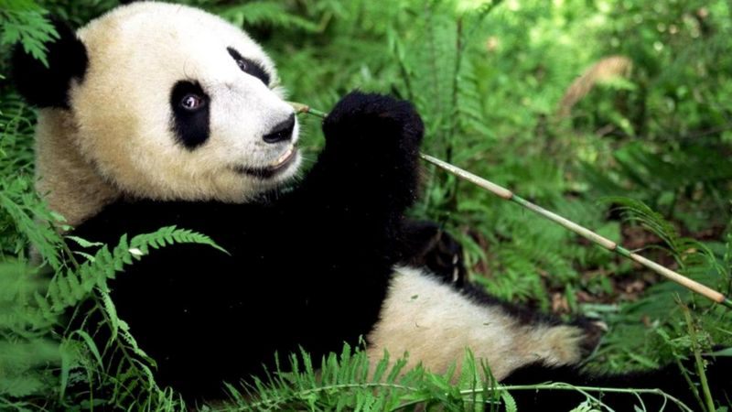
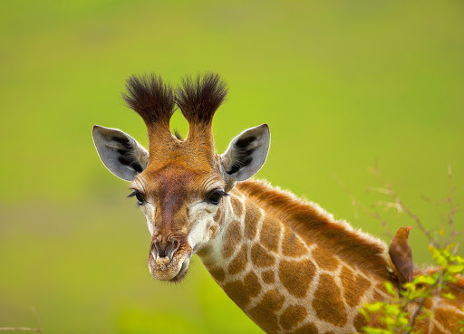

Slide 8
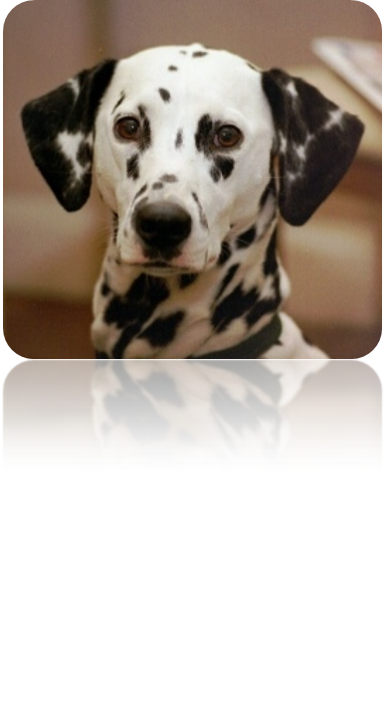

Slide 9
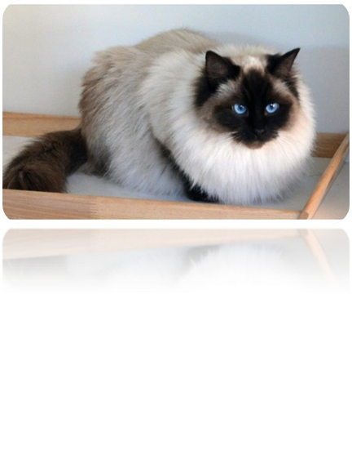
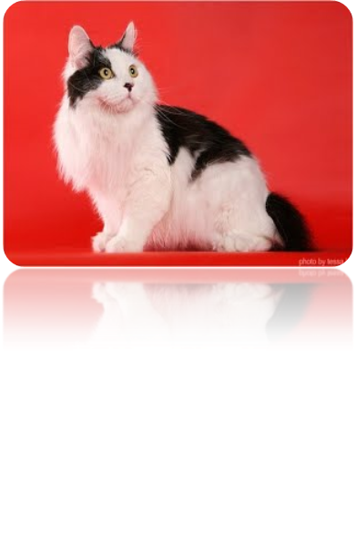

Slide 11
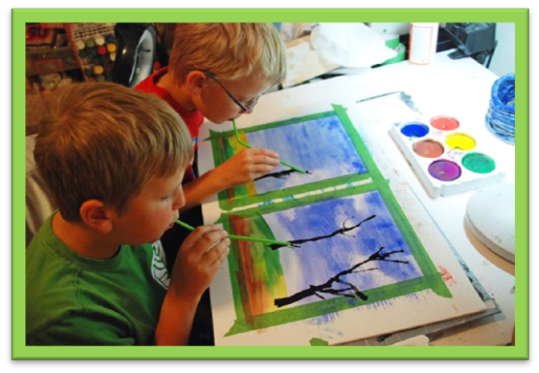
Материал и инструменты для работы:
- Альбомный лист
Палитра
Гуашь разного цвета
Толстая кисточка
Трубочка для напитков
Ватные палочки

Slide 12
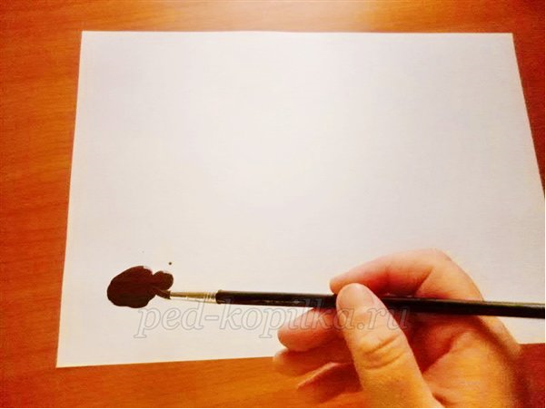
С помощью крупной кисти ставим кляксу в углу листа.

Slide 13
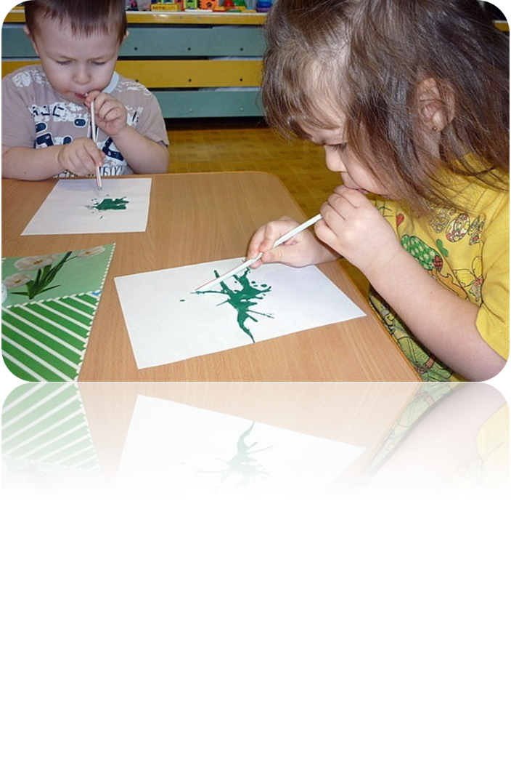
С помощью трубочки раздуваем краску в разных направлениях.

Slide 14
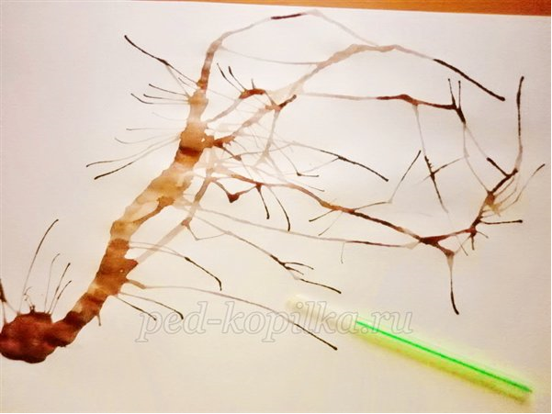
Получилось вот такое дерево!

Slide 15
С помощью ватных палочек подрисовываем ягоды и листья.

Slide 16
Красненькую ягоду
Мне дала рябина.
Думал я, что сладкую, а она - как хина.
То ли эта ягодка
Просто не дозрела,
То ль рябина хитрая
Подшутить хотела?

Slide 17
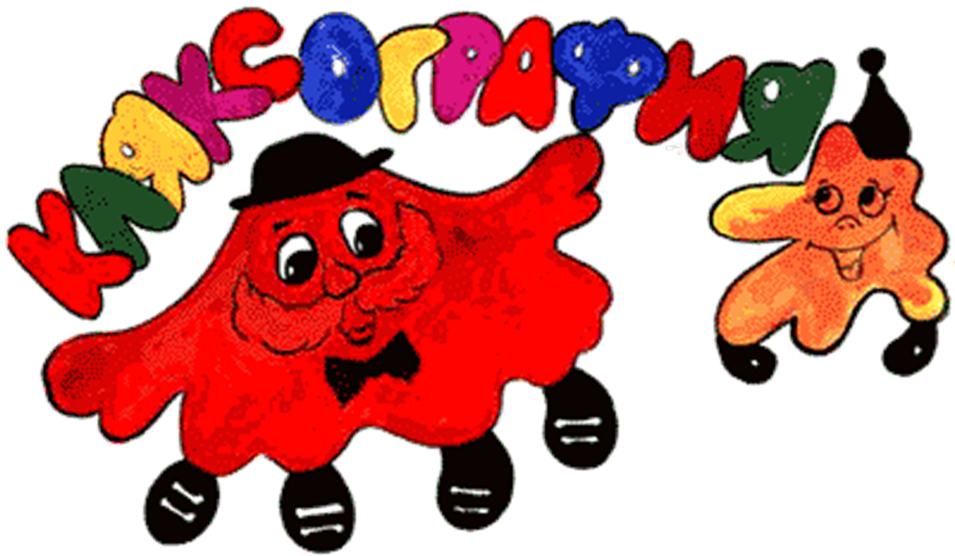
До новых встреч!

